Slide 1
Ответственность за нарушение антидопинговых правил

Slide 2
Что такое допинг?
ДОПИНГ
ЭТО СОВЕРШЕНИЕ ОДНОГО ИЛИ НЕСКОЛЬКИХ НАРУШЕНИЙ АНТИДОПИНГОВЫХ ПРАВИЛ
Всемирный антидопинговый кодекс ВАДА - основополагающий документ, регламентирующий деятельность в сфере борьбы с допингом в спорте.

Slide 3
ВИДЫ НАРУШЕНИЙ А/Д ПРАВИЛ
Наличие запрещенной субстанции в пробе
Использование или попытка использования запрещенной субстанции или метода
Уклонение, отказ или неявка на процедуру сдачи пробы
Нарушение порядка предоставления информации о местонахождении
Фальсификация или попытка фальсификации
Обладание запрещенной субстанцией или методом
Распространение или попытка распространения
Назначение или попытка назначения
Соучастие
Запрещенное сотрудничество
Действие спортсмена или иного лица, направленные на воспрепятствование или преследование за предоставление информации уполномоченным органам

Slide 4
ВНИМАНИЕ
Самое распространенное нарушение – наличие в пробе запрещенных субстанций
Растет число нарушений, связанных с непредоставлением информации о местонахождении

Slide 5
ПОСЛЕДСТВИЯ ВОЗМОЖНЫХ НАРУШЕНИЙ ПРАВИЛ
Процессуальные
Правовые
Медицинские
Социальные

Slide 6
Процессуальные

Slide 7
Обработка результатов в случае наличия неблагоприятного результата анализа
Получение информации о возможном нарушении антидопинговых правил
Проверка наличия действующего разрешения на ТИ/возможных отступлений от Международных стандартов/ употребления запрещенной субстанции разрешенным способом

Slide 8
Уведомление спортсмена/НФ/МФ/ВАДА
Возможное временное отстранение
Получение информации от спортсмена
Предъявление обвинения в нарушении антидопинговых правил

Slide 9
Слушание по делу
Вынесение решения
Уведомление спортсмена о вынесенном решении
Применение санкции на основании решения
Уведомление МФ и ВАДА о вынесенном решении

Slide 10
Проверка наличия действующего разрешения на ТИ
спортсмен национального уровня
РУСАДА проверяет, было ли выдано разрешение на ТИ
спортсмен международного уровня
РУСАДА запрашивает информацию о наличии действующего разрешение на ТИ у международной федерации, а также проверяет информацию о наличии действующего разрешения на ТИ в системе АДАМС

Slide 11
ПРАВА СПОРТСМЕНА
Признание нарушения антидопинговых правил (до получения неблагоприятного результата или в короткий срок после получения уведомления)
Запрос на ускоренные слушания по вопросу назначенного временного отстранения
Запрос на проведение вскрытия и исследования пробы Б
Запрос на Лабораторные пакеты по пробам А и Б
Запрос на участие спортсмена и/или его представителя в слушаниях по делу
Возможность предоставления любых документов, которые могут иметь значение для вынесения решения

Slide 12
Процедура обработки нарушений правил предоставления информации о местонахождении
Процедура обработки нарушения правил доступности
Получение протокола неудавшейся попытки или сведений о некорректном или несвоевременном предоставлении информации
Уведомление спортсмена и национальной федерации - 14 дней на предоставление объяснений

Slide 13
Процедура обработки нарушений правил предоставления информации о местонахождении
Процедура обработки нарушения правил доступности
Рассмотрение объяснений, принятие решения - 14 дней
Информирование спортсмена и национальной федерации о вынесенном решении
Пересмотр в административном порядке - 14 дней
Вынесение решения после пересмотра, внесение информации в АДАМС - 14 дней
! Любое сочетание трех пропущенных тестов /случаев непредоставления информации – может влечь дисквалификацию сроком до 2 лет

Slide 14
Правовые

Slide 15
ВОЗМОЖНЫЕ САНКЦИИ
Вид нарушения | Стандартная санкция
Наличие в пробе запрещенной субстанции | От 2* до 4 лет
Использование или попытка использования запрещенной субстанции или метода | 4 года
Уклонение, отказ или неявка на процедуру сдачи пробы | 4 года*
Нарушение порядка предоставления информации о местонахождении | 2 года
Фальсификация или попытка фальсификации | 4 года
Обладание запрещенной субстанции или методом | 4 года
Распространение или попытка распространения | От 4 до пожизненного срока
Назначение или попытка назначения | От 4 до пожизненного срока
Соучастие | От 2 до пожизненного срока
Запрещенное сотрудничество Действие спортсмена или иного лица, направленные на воспрепятствование или преследование за предоставление информации уполномоченным органам | 2 года От 2 до пожизненного срока

Slide 16
САНКЦИИ К СПОРТСМЕНАМ
Спортивная дисквалификация
Уголовная ответственность:
Статья 226.1 УК РФ. Контрабанда
Статья 234 УК РФ. Незаконный оборот сильнодействующих или ядовитых веществ в целях сбыта
Административная ответственность:
Статья 6.18 КоАП РФ. Нарушение установленных законодательством о физической культуре и спорте требований о предотвращении допинга в спорте и борьбе с ним
Дисциплинарная ответственность
Статья 348.11 ТК РФ. Расторжение трудового договора

Slide 17
САНКЦИИ К ПЕРСОНАЛУ СПОРТСМЕНА
Спортивная дисквалификация от 4 лет до пожизненного
Уголовная ответственность
Статья 226.1 УК РФ. Контрабанда
Статья 230.1 УК РФ. Склонение спортсмена к использованию субстанций и (или) методов, запрещенных для использования в спорте
Статья 230.2 УК РФ. Использование в отношении спортсмена субстанций и (или) методов, запрещенных для использования в спорте
Статья 234 УК РФ. Незаконный оборот сильнодействующих или ядовитых веществ в целях сбыта
Административная ответственность
Статья 6.18 КоАП РФ. Нарушение установленных законодательством о физической культуре и спорте требований о предотвращении допинга в спорте и борьбе с ним
Дисциплинарная ответственность
Статья 348.11 ТК РФ. Расторжение трудового договора

Slide 18
Медицинские

Slide 19
Риски использования
запрещенных субстанций и методов
Побочные эффекты
Вред для здоровья спортсмена
Противопоказания
Превышение дозировок
Отсутствие клинических исследований (спортсмены мешают авторские «коктейли»)

Slide 20
Социальные

Slide 21
Без допинга не подняться на следующий уровень?
Международный уровень
Национальный уровень
Школы, училища

Slide 22
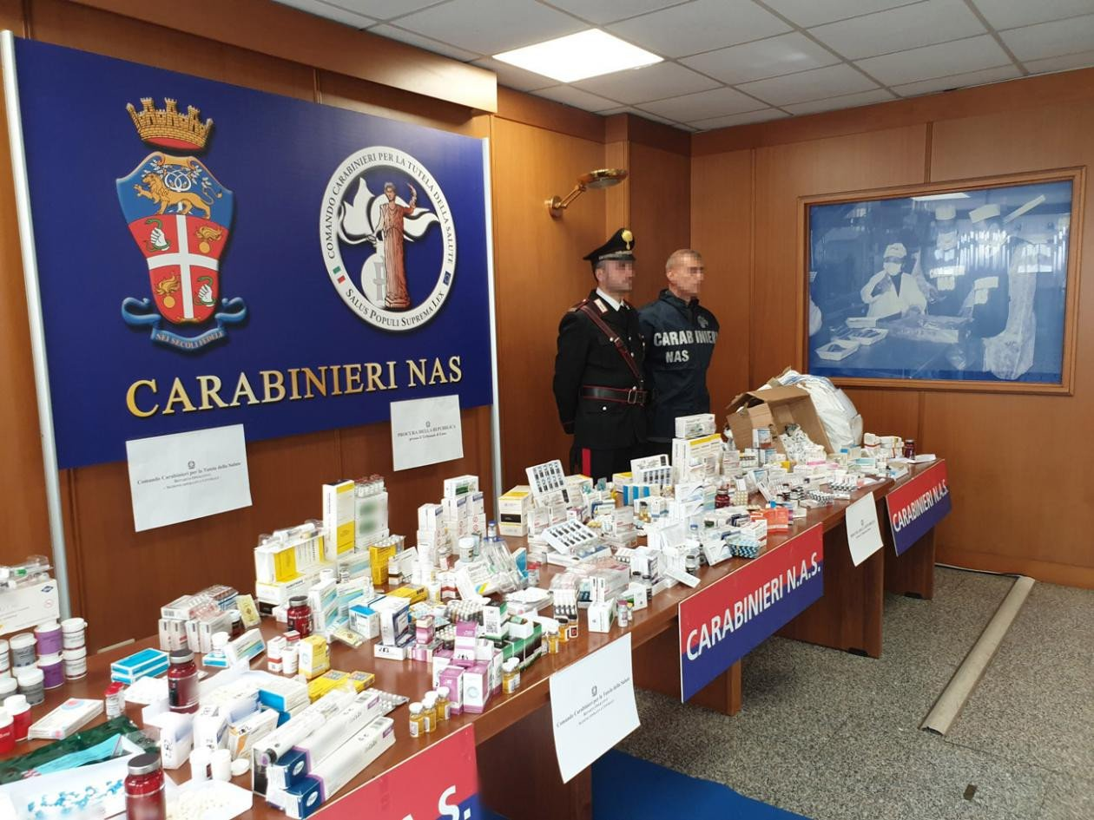
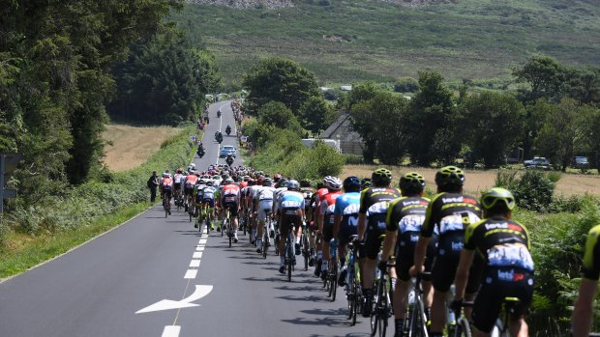
Последствия нарушений касаются только тех, кто их совершает?
Операция Пуэрто, 2006
100 пакетов с кровью для переливания
200 звезд велоспорта
Последствия:
Уход спонсоров
Отмена ряда велогонок
Операция Вирибус, 2019
3,8 млн единиц незаконных запрещенных препаратов и поддельных лекарств
Последствия:
Закрыто 9 нелегальных подпольных лабораторий
839 дел

Slide 23
У КАЖДОГО СПОРТСМЕНА
ЕСТЬ ПРАВО
НА УЧАСТИЕ В СОРЕВНОВАНИЯХ,
СВОБОДНЫХ ОТ ДОПИНГА!

